Slide 1
Ledový blok rozřízneme na dva různě velké kusy (viz obrázek). Porovnejte teplotu obou kusů hned po rozříznutí.
Teplota většího kusu A je nižší.
Teplota menšího kusu B je nižší.
Teplota obou kusů je stejná.

Slide 2
Z lednice jsme vyndali čtvrtku (250g) a osminku (125 g) másla a nechali je v kuchyni změknout. Porovnejte teplotu obou kusů másla poté, co vedle sebe ležely celou noc na válu.
Teplota většího kusu je vyšší.
Teplota menšího kusu je vyšší.
Teplota obou kusů je stejná.

Slide 3
Z jednoho kusu ledu uřízneme dvě kostky stejného tvaru, kostka A bude mít dvakrát větší hmotnost, než kostka B. Obě kostky necháme volně ležet na stole. Která z kostek roztaje dříve?
Dříve roztaje větší kostka A.
Dříve roztaje menší kostka B.
Obě kostky roztají za stejnou dobu.

Slide 4
Z jednoho kusu ledu uřízneme dvě kostky stejného tvaru, kostka A bude mít dvakrát větší hmotnost, než kostka B. Obě kostky necháme volně ležet na stole. Které kostce musíme dodat více tepla, aby roztála?
Větší kostce A.
Menší kostce B.
Oběma stejně.

Slide 5
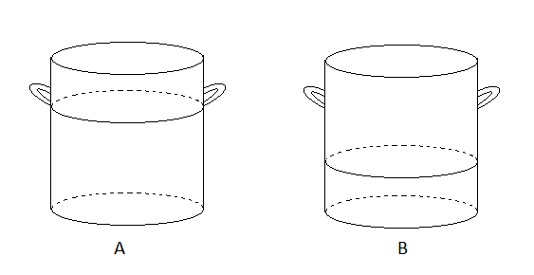
V jednom hrnci (A) je litr vody o teplotě 10 °C, v druhém hrnci (B) je půl litru vody o teplotě 70 °C. Vodu v hrnci A ohřejeme na 20 °C, vodu v hrnci B na 90 °C.
Ve kterém případě přijala voda více tepla?
Voda v hrnci A
Voda v hrnci B.
V obou případech stejně.
Pro odpověď není dostatek informací.

Slide 6
Chceš si ohladit nápoj ve skleničce. Můžeš to udělat tak, že dáš do nápoje několik větších kostek ledu nebo stejné množství ledu nadrceného na malé kousky, v obou případech je led o stejné teplotě.
Ve kterém případě se nápoj ochladí na nižší teplotu?
Při použití velkých kostek ledu.
Při použití drceného ledu.
V obou případech stejně.
Pro odpověď není dostatek informací.

Slide 7
Chceš si ohladit nápoj v termohrnku. Můžeš to udělat tak, že dáš do nápoje několik větších kostek ledu nebo stejné množství ledu nadrceného na malé kousky, v obou případech je led o stejné teplotě.
Ve kterém případě se nápoj ochladí na nižší teplotu?
Při použití velkých kostek ledu.
Při použití drceného ledu.
V obou případech stejně.
Pro odpověď není dostatek informací.

Slide 8
Chceš si ohladit nápoj ve skleničce. Můžeš to udělat tak, že dáš do nápoje několik větších kostek ledu nebo stejné množství ledu nadrceného na malé kousky, v obou případech je led o stejné teplotě.
Ve kterém případě bude ochlazování probíhat rychleji?
Při použití velkých kostek ledu.
Při použití drceného ledu.
V obou případech stejně.
Pro odpověď není dostatek informací.

Slide 9
Vodu a olej o stejné hmotnosti a teplotě zahříváme stejným hořákem. Voda se z původní teploty 20 °C ohřeje na 30 °C za 4 minuty. Olej se o stejný teplotní rozdíl ohřeje za 2 minuty.
Která kapalina získala více energie?
Voda.
Olej.
Obě kapaliny získaly stejně energie.

